Slide 1
Élection Présidentielle
Projet Blockchain
Groupe 3 : Alves – Debarle – lindental

Slide 2

Plan de présentation
Présentation du sujet
Qui sommes-nous ?
Choix du sujet
Diagramme UML
Fonctionnement du système
Fonctionnalités
Smart contract
Avantages et inconvénients
Démonstration

Slide 3


Présentation du sujet
Qui sommes-nous ?
Antony Alves – Réseaux
Maxime Lindental – Réseaux
Maxime Debarle – Informatique

Slide 4

Présentation du sujet
Choix du sujet
Élection présidentielle 2022
Confiance en la validité du résultat
Permettre de déléguer son vote
Voir les résultats en temps réel

Slide 5
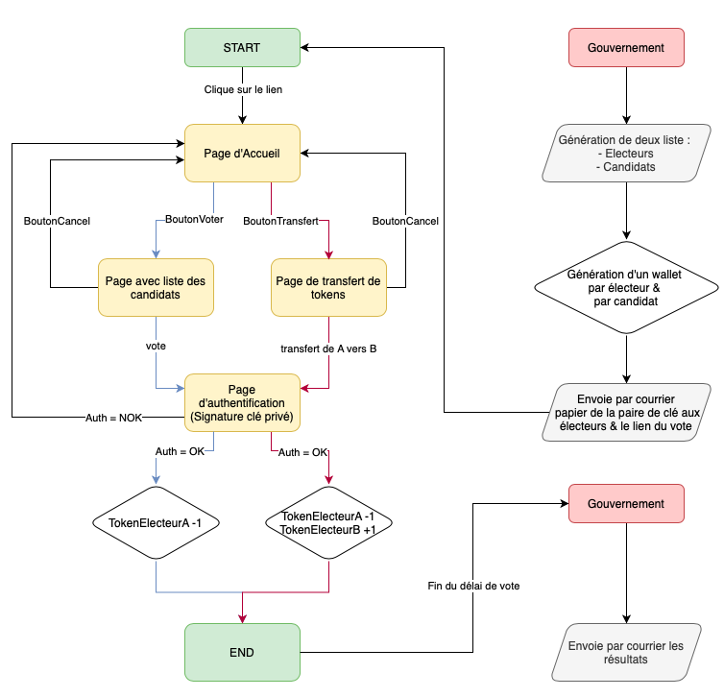
Présentation du sujet
UML

Slide 6
Fonctionnement du système
Fonctionnalités
Ajout de candidats par la liste blanche
Droit de vote donné par la liste blanche
Deux choix possibles :
Voter
Déléguer
Affichage du vainqueur

Slide 7

Fonctionnement du système
Smart Contract
Utilisation de différentes fonctions :
ajout_candidat()
Nb_candidat()
winningCandidate()
winnerName()

Slide 8

Fonctionnement du système
Smart Contract
Utilisation de différentes fonctions :
giveRightToVote(address voter)
delegate(address to)
vote(uint Candidate)

Slide 9

Fonctionnement du système
Avantages
Anonymat des électeurs
Gestion simple des candidats
Statistiques
Système anti-fraude
Écologique
Inconvénients
Déploiement d'un smart contract couteux
Difficile d'accès aux personnes âgées

Slide 10

Démonstration

